Slide 1
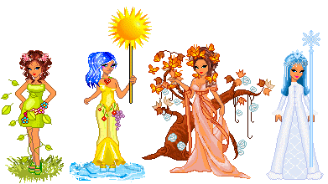
Жыл мезгілдері Времена года Seasons

